Slide 1
Розрахункова машина Якобсона
Колесник К.
Нестеренко М.

Slide 2
Автор пристрою: Євно Якобсон
Рік створення: не пізніше 1770 року
Споживач: Михайло Казимир Радзивілл та його двір
Мета використання: виконання базових арифметичних операцій

Slide 3
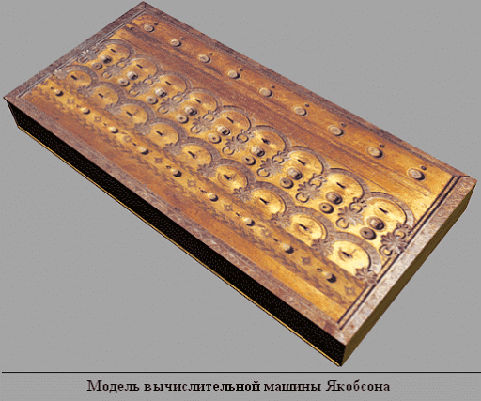
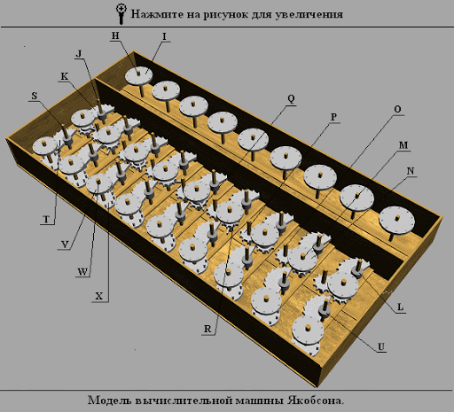
Зовнішній та внутрішній вигляд Машини Якобсона (3D-модель)

Slide 4
Стисло про принцип роботи
В своїй основі машина базується на класичній схемі зубчастих передач для додавання (віднімання) і перенесення десятків. Якобсон вносить в цю схему оригінальний елемент - напівдиск, який використовується для введення і є першою ланкою в системі зубчастих передач. Машина оперувала з числами довжиною 9 десяткових розрядів і мала окремий механізм для запису проміжних результатів. Оригінальним був спосіб набору (введення) чисел за допомогою спеціальних ключів. Ключ - це своєрідний важіль.
Цікавою особливістю машини Якобсона було спеціальний пристрій, який дозволяв автоматично підраховувати кількість вироблених віднімань, інакше кажучи - визначати частку.

Slide 5
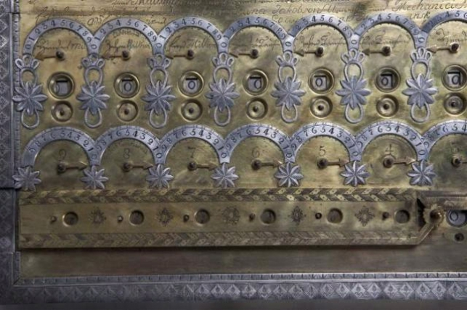
Детальний огляд корпусу пристрою

Slide 6
Реалізація роботи машини як ІС
Отримання даних
Обробка даних
Механізм введення за допомогою повідців та спеціальних ключів.
Поворот шестерень в залежності від введених значень
Зберігання даних
Передача даних
Фіксуючі дуги, що запобігають скиданню введених значень
Виведення результату у маленьких віконцях

Slide 7
Аналіз властивостей ОС машини Якобсона
Після ознайомлення із принципом роботи обчислювальної машини, можна помітити, що згідно з висновками Адама Сміта:
Процес обчислення потребує лише послідовного введення чисел (машина ділить процес на елементарні операції).
Множення реалізується за допомогою додавання, а ділення – за допомогою віднімання (угруповує однотипні операції).
Передбачено запам’ятовування проміжних дій (об'єднання результатів операцій).
Автоматизація обчислень за допомогою шестерень.

Slide 8
Джерела
informatic.ugatu.ac.ru – стаття “Машина Якобсона”
https://www.kunstkamera.ru – “Механическая вычислительная машина Евно Якобсона”
http://all-ht.ru/inf/history/p_1_13.html – “Счетная машина Якобсона”

